Slide 1
Právo doménových jmen
Domény .cz .xxx. .eu
Komparace řešení sporů

Slide 2
Odpovědníky

Slide 3
Otazka č. 1
b) smluvní strany závazkového vztahu jsou následujicí:
- správce domény
- registrátor
- držitel doménového jména
Z toho nám vyplývají tři právní vztahy a v každém vztahu je různý obsah:
1) Správce domény x registrátor:
- správce domény je nezávislá a nezisková instituce uzavírající smlouvu s registrátory
- registrátor je podnikající subjekt, který zprostředkovává prodej doménových jmen
- svým jménem uzavírá smlouvy s uživateli (držiteli doménových jmen)
- má právo, ne povinnost
2) Vztah registrátor x držitel doménového jména:
- registrátor se zavazuje zaregistrovat doménové jméno u správce domény a taky, že bude toto doménové jméno udržovat
- uživatel má právo změnit registrátora a povinnost řídit se smluvními podmínkami
3) Správce domény x držitel doménového jména:
- vztah je většinou na dobu určitou
- držitel má povinnost řídit se podmínkami správce
- správce domény má povinnost tuto doménu udržovat

Slide 4
Otázka č. 2
Zadanemu slovu kometa vyhovuje na strankach uradu prumysloveho vlastnictvi v sekci ochrannych znamek celkem 17 zaznamu, ktere zahrunuji velkou skalu tridy vyrobku a sluzeb. Dale domenove jmeno kometa.cz je jiz registrovano pro letni detsky tabor, pristupny konkretne pod www.kometa.cz. Jiz z teto podstaty si tedy neni mozne toto domenove jmeno registrovat. V techto pripadech obecne zalezi predevsim na tzv. dobre a zle vire. Domenove jmeno nemuzeme vyuzivat tak, ze na jeho strankach dame nabidku k prodeji. Na druhou stranu muzeme domenove jmeno vyuzivat napr. v pripadech, kdy muzeme prokazatelne ukazat, ze slovo kometa jiz dlouho vyuzivame k nejake cinnosti, kdy by byla domena registrovana s dobrou virou. Spravne posouzeni mnoha takovych pripadu muze byt velmi obtizne a zalezi opravdu na konkretni skutecnosti a jejich detailech. Osobne bych se obecne nyni registraci teto domeny radeji vyhl.

Slide 5
Doména .cz

Slide 6
Doména .cz
Národní doména ČR
Provozuje CZ.NIC, z. s. p. o.,
  je zájmové sdružení právnických osob
  založené roku 1998 předními poskytovateli internetových služeb

Slide 7
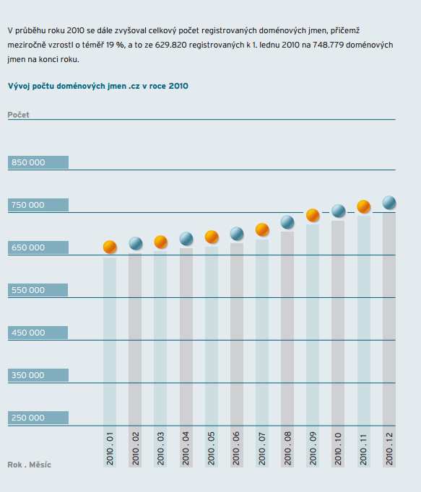

Slide 8
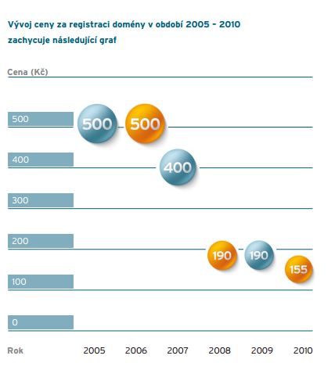
Screen clipping taken: 17.4.2012; 21:44

Slide 9
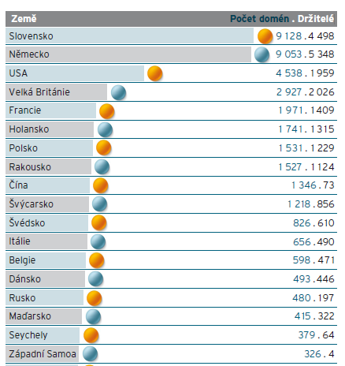
Geografická omezení
Žádná

Slide 10
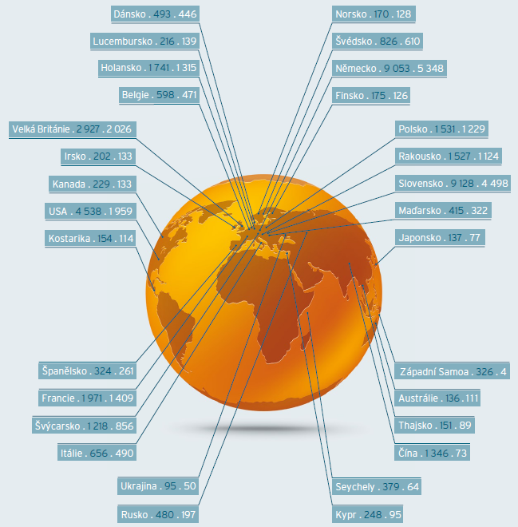

Slide 11
PRÁVA A POVINNOSTI SDRUžENÍ CZ.NIC
provést registraci Doménového jména a tuto registraci za stanovených podmínek udržovat,
vést záznam o registrovaném Doménovém jménu v Centrálním registru,
vést záznam o delegovaném Doménovém jménu v zóně CZ a
vyvinout veškeré úsilí, které po něm lze spravedlivě požadovat, aby zajistilo bezporuchový a bezproblémový provoz Centrálního registru a primárního jmenného serveru.

Slide 12
Řízení o spory
Rozhodčí řízení
  Pravidla alternativního řešení sporů
  Řád pro řešení sporů o domény .cz (Řád .cz)
HK AK ČR

Slide 13
Rozhodčí veřejná nabídka
Držitel se neodvolatelně veřejně podrobuje pravomoci Rozhodčího soudu
pokud třetí osoba napadne jakékoliv Doménové jméno Držitele, v národní doméně ccTLD .cz
pokud třetí osoba písemně projeví vůči Držiteli vůli podrobit se pravomoci tohoto rozhodčího soudu
rozhodován jediným rozhodcem určeným předsedou

Slide 14
Řízení
Žalobní návrh
Vyjádření (30 dnů)
Ustavení senátu
  1 Rozhodce
  3 rozhodci
Nález

Slide 15
Všeobecné pravomoci Senátu
vede Řízení takovým způsobem, který považuje za vhodný
není povinen provádět vlastní, avšak je k šetření na základě svého vlastního uvážení oprávněn.
zajistí, aby se Stranám dostalo spravedlivého a rovnocenného zacházení.
směřuje k rychlému vyřízení sporu.
na základě svého vlastního uvážení rozhodne o přípustnosti, významu, váze a závažnosti důkazních prostředků.

Slide 16
Nároky
Ochranné známky
Duševní vlastnictví
Nekalá soutěž

Slide 17
Srovnání

Slide 18
Spor v soudním řízení
Ochranné známky
Duševní vlastnictví
Nekalá soutěž

Slide 19
Spor v doméně .cz
Ochranné známky
Duševní vlastnictví
Nekalá soutěž

Slide 20
Řízení UDRP
DJ je totožné, nebo zaměnitelné s ochrannou známkou žalobce, a
Držitel nemá k tomuto jménu žádná práva ani oprávněný zájem doménové jméno užívat, a zároveň
Doménové jméno je registrováno a užíváno ve zlé víře

Slide 21
Řízení EU
DJ je totožné, nebo zaměnitelné s ochrannou známkou žalobce, a
Držitel nemá k tomuto jménu žádná práva ani oprávněný zájem doménové jméno užívat, a nebo
Doménové jméno je registrováno a užíváno ve zlé víře

Slide 22
Nároky

Slide 23
.cz a soudy ČR
  Zdržet jednání
  odstranit závadný stav
  přiměřené zadostiučinění
  náhradu škody
  vydání bezdůvodného obohacení
  náhrada nákladů
  Předběžné opatření

Slide 24
UDRP, ADR
Blokace doménového jména
Transfer doménového jména

